Slide 1
Caso clínico Medicina Interna
PAULA CASTILLO RODRÍGUEZ
Curso 2018/19
Talleres integrados iii
Aprobado por Dr. SEGUÍ (HOSPITAL DE SAN JUAN)

Slide 2
Resumen del caso:
Varón de 68 años remitido por MAP para valoración porque desde hace 2 semanas presenta empeoramiento del estado general y melenas en ocasiones asociadas a dolor abdominal a nivel del flanco/fosa iliaca izquierda y hace 2 días deposición con contenido mucoso-sanguinolento. También refiere incontinencia urinaria y dolor a nivel de articulación coxofemoral izquierda. No náuseas ni vómitos. En analítica solicitada por su MAP se objetiva CEA 6932,45 ng/mL.
No RAM. No HTA. No DM. No DLP. Exfumador hace años. TEP (2010).
No intervenciones quirúrgicas previas. No tratamiento habitual.
Tª: 36º C, TA: 174/98, FC: 121 lpm, Sat. O2: 98%.
AC: rítmica, tonos conservados. AP: MVC. No ruidos patológicos.
ABD: Dolor a la palpación en fosa iliaca izquierda sin signos de irritación peritoneal.
TACTO RECTAL: Esfínter tono conservado. No hemorroides externas. Restos fecales sin contenido hemático en ampolla rectal. Próstata de consistencia elástica normal.

Slide 3
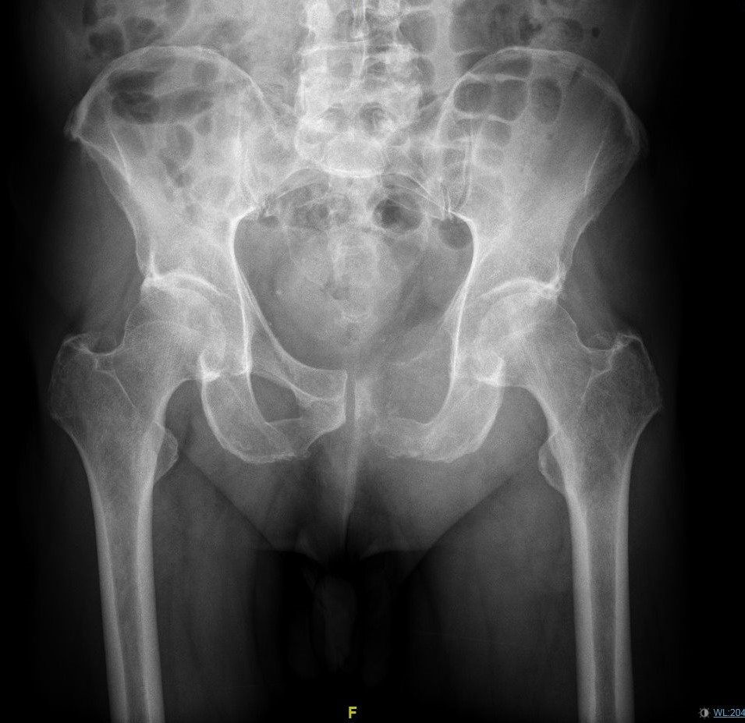
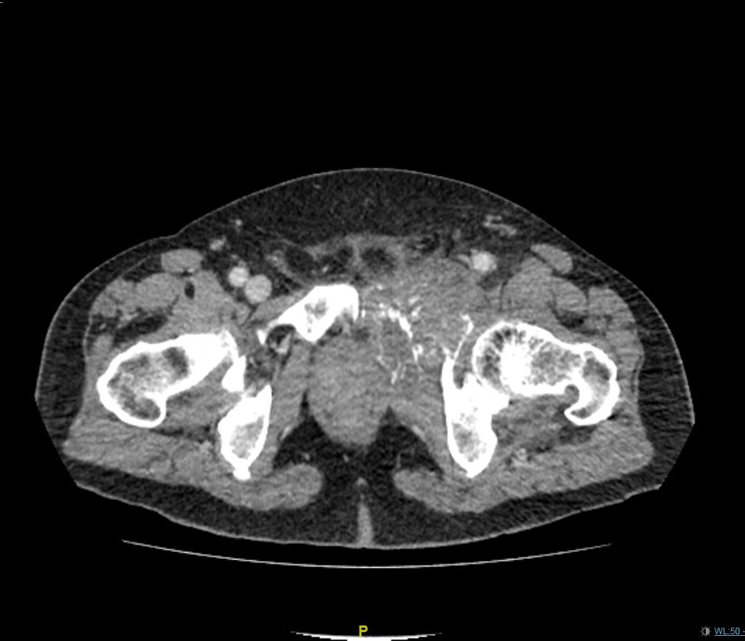
RX. ABDOMINO-PÉLVICA:
TAC ABDOMINO-PÉLVICO:

Slide 4
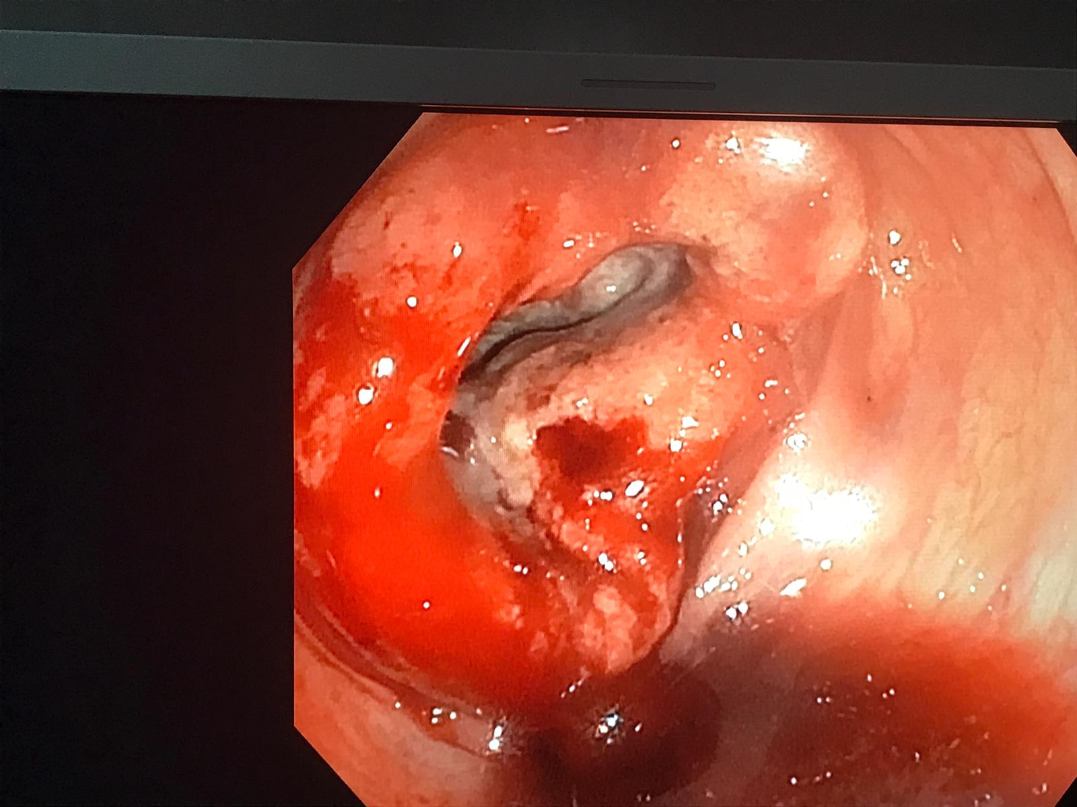
TAC: Engrosamiento mural concéntrico de colon descendente asociado a adenopatías locorregionales, posible etiología neoplásica. Destrucción por lesión osteolítica de rama del ilion e isquiopubiana y columna anterior acetabular izquierda.
COLONOSCOPIA:
DIAGNÓSTICO: Se confirma por AP:
ADENOCARCINOMA DE COLON con metástasis osteolíticas en pelvis
Lesión estenosante en “manzana mordida” a nivel del colon sigmoide.

